Slide 1
DJSC

Slide 2
Gaes N° : 3
Jhoan Sebastián Pinilla Acosta
Jesús Alberto Castellanos Romero
Juan Pablo González Ayala
Joan Jairo Peña García

Slide 3

Agenda
Planteamiento del Problema
Objetivo General
Objetivos Específicos
Requisitos Funcionales
Diagrama de Componentes
Diagrama de Paquetes
Diagrama de Despliegue
Plataformas Tecnológicas
Modelo Relacional
Definición de Interfaces de Usuario

Slide 4
Planteamiento del problema
La Plancha de Pancha, es una empresa que se especializa en la sublimación de diferentes tipos de planchado como son camisas, pendones, pocillos, gorras, etc. Donde actualmente no existe un inventario totalmente organizado, donde no llevan un control de la materia prima que llega ya que la empresa va pidiendo la materia prima cada que se necesite para culminar el trabajo solicitado por lo tanto es muy susceptible a pérdidas de información sobre la materia prima que llega y se necesita, cómo está no cuenta como tal con un espacio únicamente para las solicitudes del cliente llevando a cabo cualquier inquietud que le surja así que proponemos crear un módulo que permita las solicitudes donde se llevará a cabo un espacio donde el cliente permite comunicarse directamente con la empresa, otra propuesta es llevar a cabo un orden preestablecido de las actividades que cada uno de sus empleados realice y tener un orden en el sistema de todas las actividades que se realicen en la producción de la empresa.

Slide 5
Objetivo General
Desarrollar un software para la empresa “La Plancha de Pancha” el cual permita mejorar la efectividad y la calidad del servicio de la empresa así como reducir gastos y mantener la información segura y guardada.

Slide 6
Objetivos Específicos
Registrar y organizar la administración del inventario de las piezas consumibles
Facilitar un listado con los diferentes servicios que proporciona la empresa
Administrar el proceso de ventas online para la empresa
Validar un seguimiento a través del sistema debido a la producción de la empresa

Slide 7
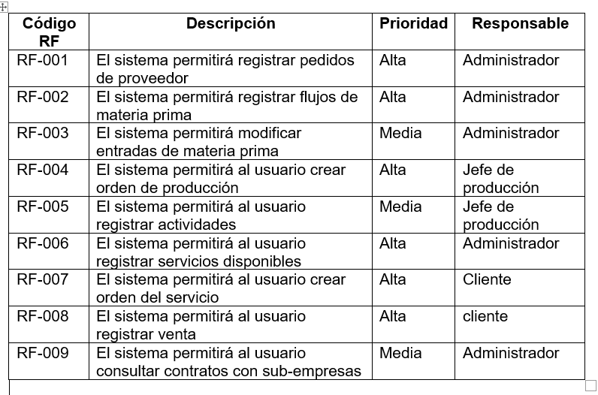
Requerimientos Funcionales

Slide 9
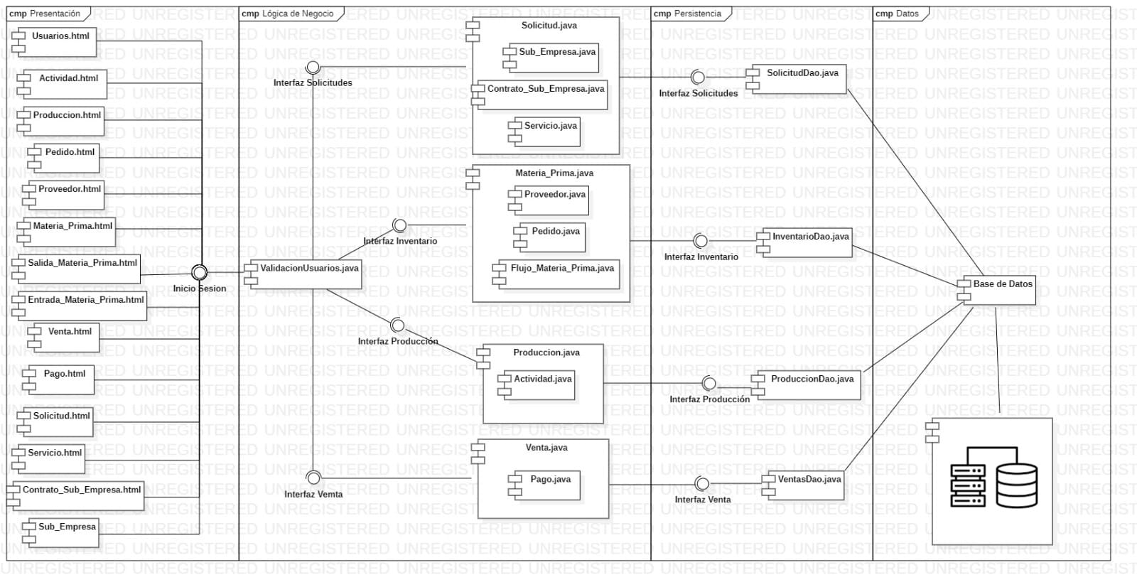
Diagrama de Componentes

Slide 10
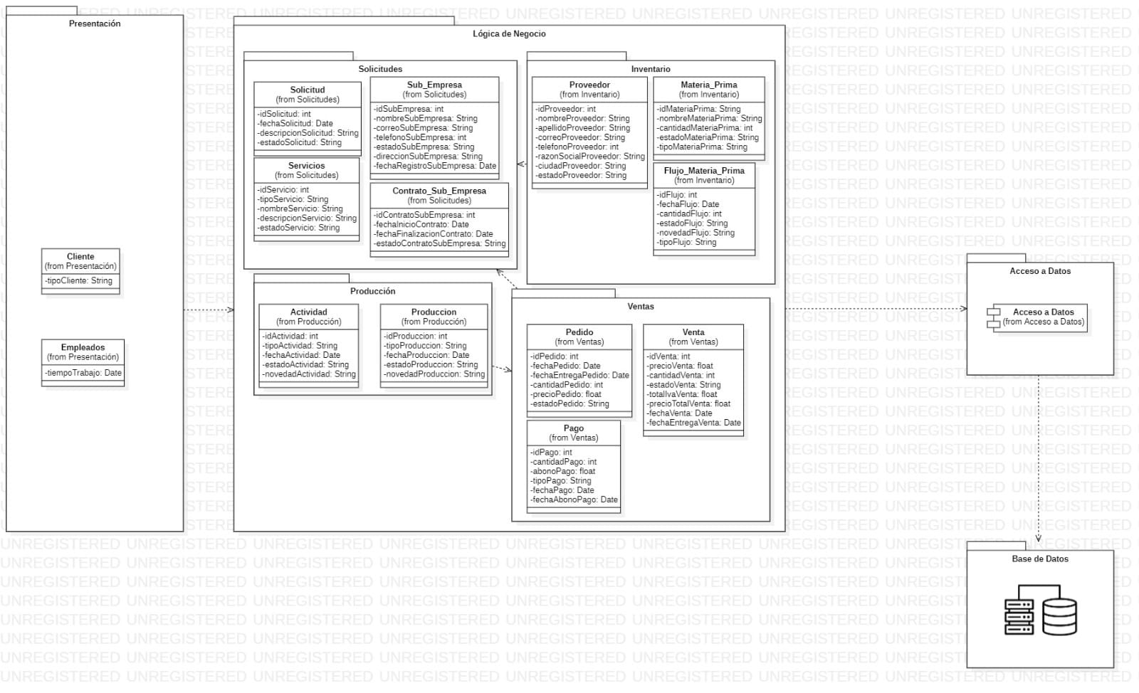
Diagrama de Paquetes

Slide 11
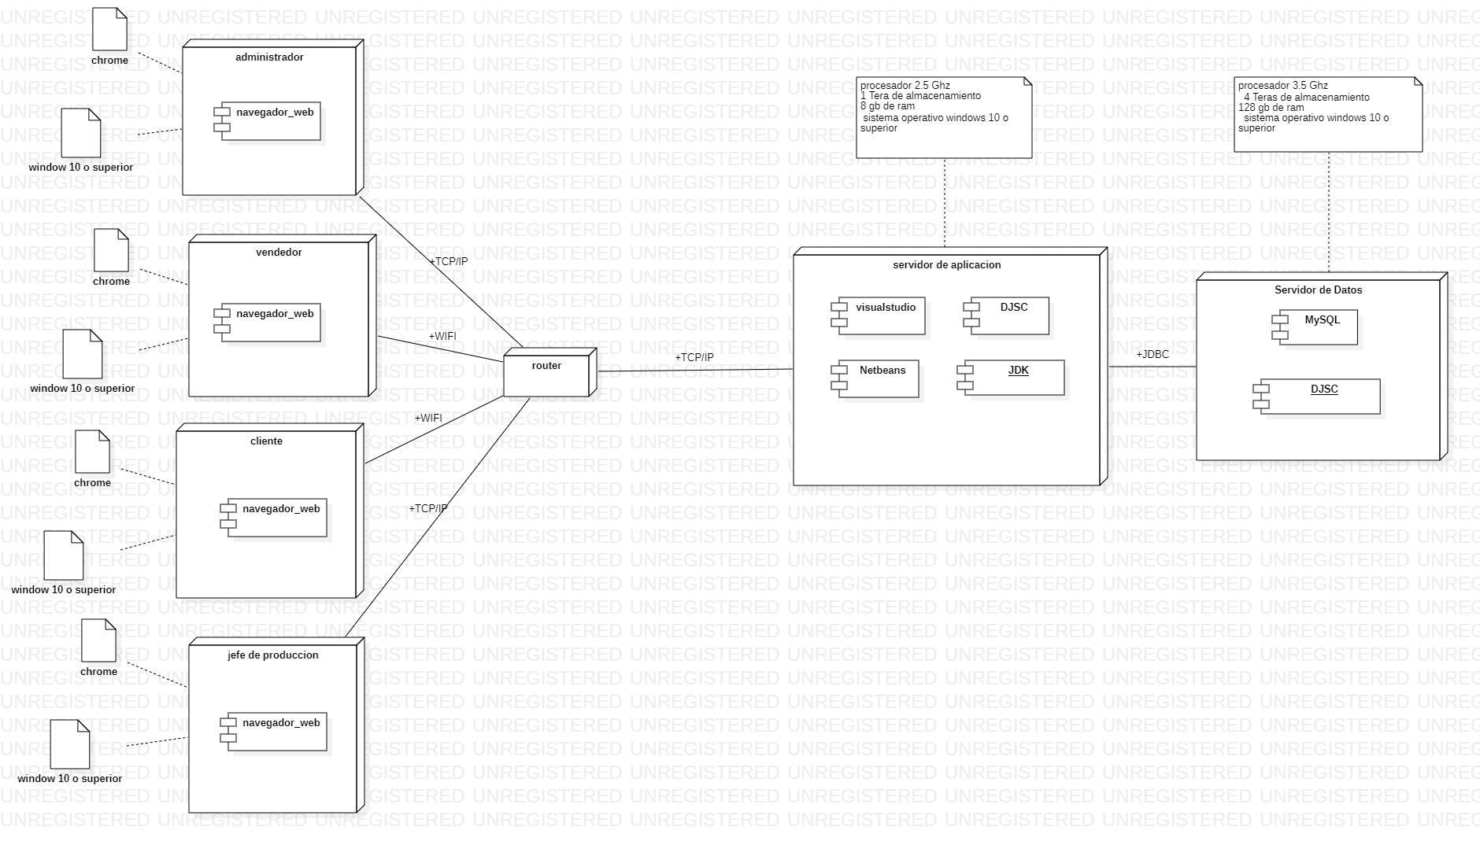
Diagrama de Despliegue

Slide 12



Plataformas Tecnológicas
Visual Studio Code Xampp MySQL

Slide 13
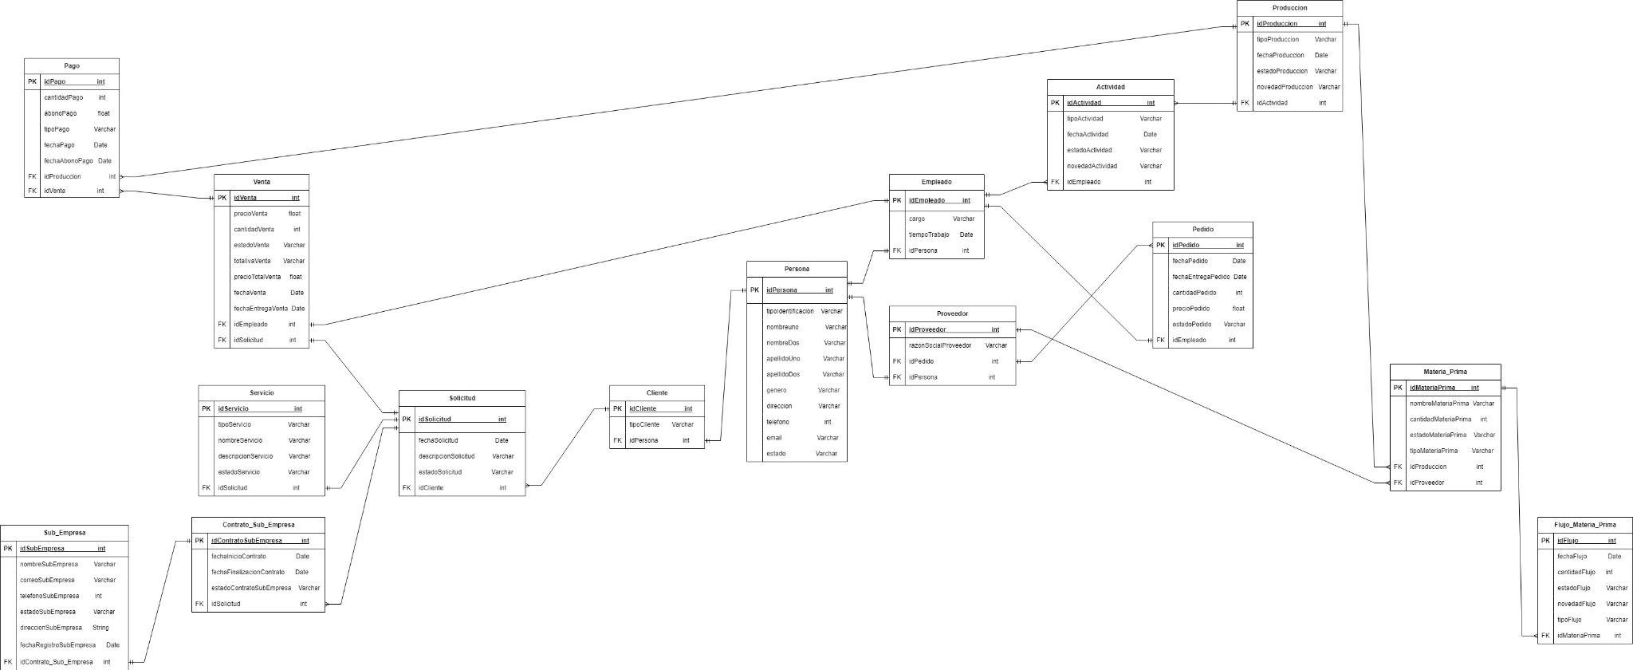
Modelo Relacional

Slide 14
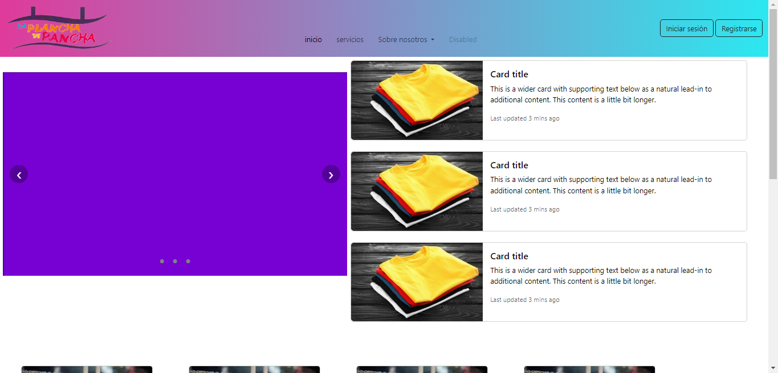
Definición de Interfaces de Usuario

Slide 15
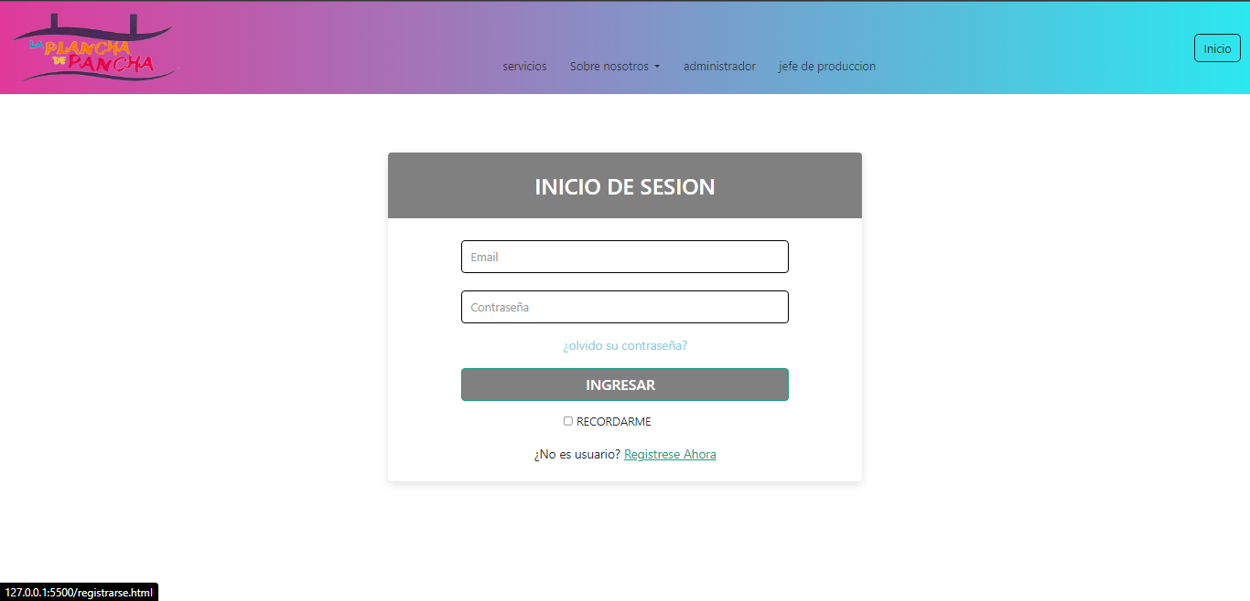
Definición de Interfaces de Usuario

Slide 16
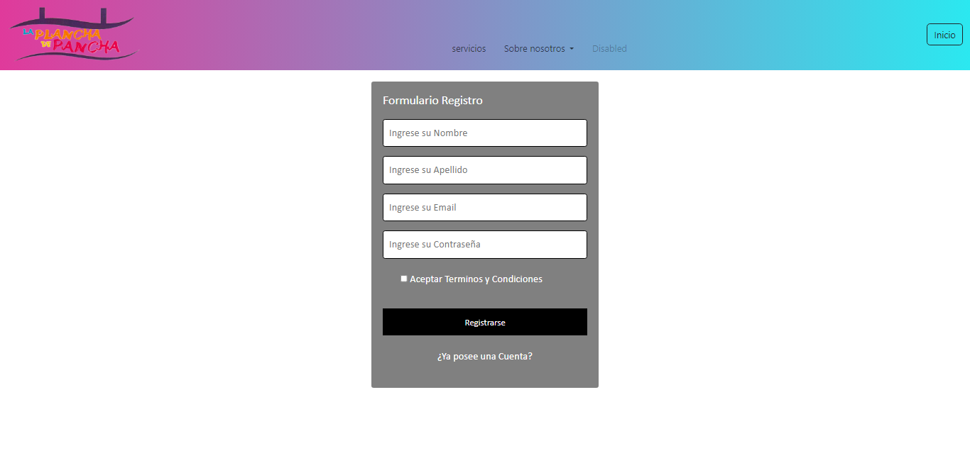
Definición de Interfaces de Usuario

Slide 17


